Slide 1

Підготувала:
учениця 11 клсу
Сидорук Оксана

Slide 2

Поняття і терміни
Дисиденти (від лат. dissidens – незгідний) – учасники опозиційного руху в СРСР з кінця 50-х – до середини 80-х; виступали за демократизацію суспільства, дотримання прав і свобод людини, в неросійських республіках – за національні права, власну державність.
Слово «дисидент» означає «людину, що протестує», яка відкрито протиставляє свої погляди панівній ідеології та рішуче виступає за свої переконання.
Синонімами слова «дисидент» є «правозахисник» та «інакомислячий».

Slide 3

Основні причини виникнення дисидентського руху:
1) Відсутність справжньї політичної самостійності республіки.
2)Однопартійна система.
3)Заборона діяльності опозиції.
4)Установа цензури.
5) Політика зросійщення.
6)Позбавленя українського народу самобутніх рис, можливостей для вільного національно-культурного розвитку
7)Згасання збройної боротьби ОУН- УПА

Slide 4
Передумови виникнення дисидентського руху:
Внутрішні: | Зовнішні:
Лібералізація суспільно-політичного життя та часткова його демократизація; Проведення деталізації; Пом’якшення цензури та поява багатьох творів, які раніше були заборонені; Посилення контактів української інтелігенції із закордонними культурними та науковими центрами, із зарубіжними досягненнями науки, літератури, мистецтва; Скасування партійних постанов 40-х років. | Розпад світової колоніальної імперії; Антикомуністичні виступи у Східній Німеччині, Угорщині, а потім у Польщі, Чехословаччині; Розгортання світового правозахисного руху; Прийняття 1948 р Загальної декларації прав людини.

Slide 5
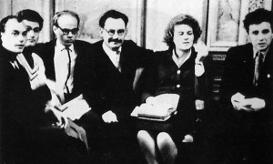
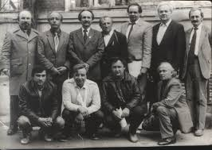
Джерела формування:
Підпільний рух, який став спадкоємцем діяльності ОУН-УПА, але відмовилися від збройних методів боротьби.
Рух шестидесятников

Slide 6
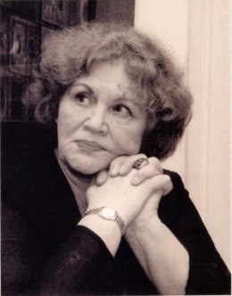
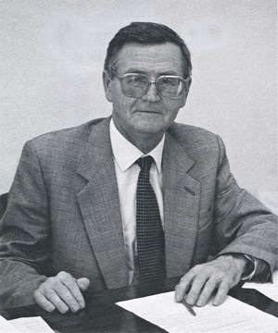
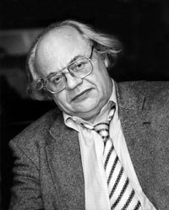
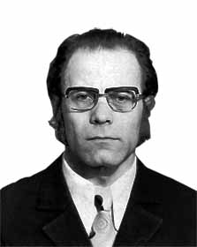
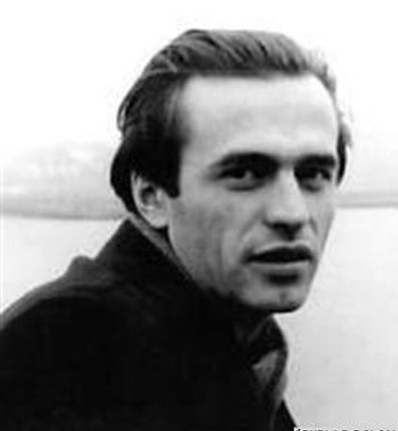
“Шестидесятники – осередок українських дисидентів.
Іван Дзюба
Ліна Костенко
Іван Драч
Василь Симоненко
Іван Світличний

Slide 7
Особливості дисидентського руху:
Стає більш масовим і організованим.
Заперечення насильницьких методів боротьби.
Прагнення легалізувати свою діяльність.
Був представлений течіями різного ідеологічного напрямку.
Рух здобув яскравого вираженого антитоталітарного характеру.
80% дисидентів становила інтилигенція.
дисиденти здійснювали зв’язок з громадськістю країн Заходу і міжнародними правогороними організаціями .

Slide 8
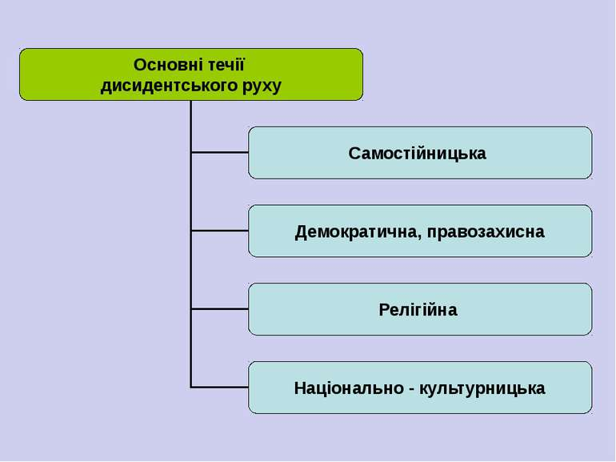
за вільний розвиток української мови й культури, за відновлення самостійної України
вимоги дотримання в СРСР основних прав і свобод людини, викриття злочинів тоталітарної системи
за відновлення в Україні заборонених релігійних конфесій, за свободу віросповідання).
виступали на захист прав і свобод усіх народів

Slide 9
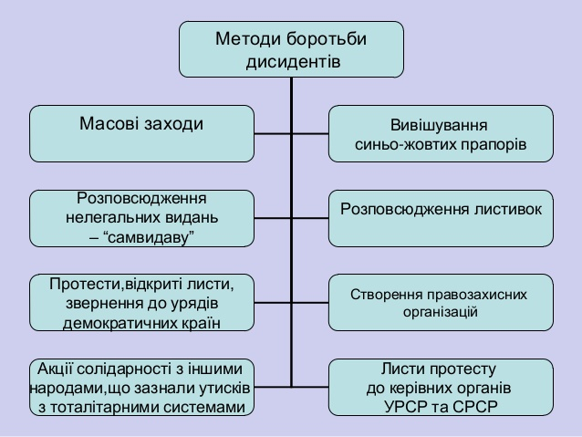
Методи боротьби:

Slide 10
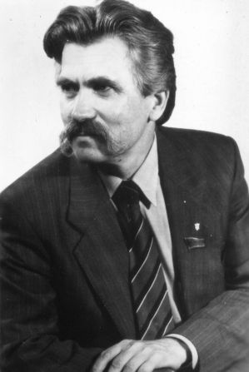
Організації дисидентів:
Першою опозиційною організацією нового типу стала Українська робітничо-селянська спілка (УРСС), створена у Львові в 1958 р. молодим юристом Левком Лук'яненком. Створена ним організація мала за мету вихід України зі складу СРСР. Уперше в повоєнній історії опозиціонери пропонували суспільству мирні засоби боротьби. Головним із них уважалася пропаганда реалізації статті конституцій СРСР та УРСР про право виходу України зі складу Радянського Союзу. Наступним кроком члени спілки вважали вирішення цього питання або Верховною Радою УРСР, або усенародним референдумом. Однак у січні 1961 р. учасники спілки були виявлені та заарештовані. У травні того ж року у Львові їм був оголошений судовий вирок»
Левко Лук'яненко

Slide 11

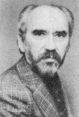
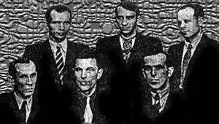
Об*єдна партія визволення України
Ураїнський національний фронт (УНФ) Створена З.Красівським та М.Дяком у 1964 р.
Український національний комітет(УНК)
Демократичний союз соціалістів
Партія боротьби за реалізацію ленінських ідей
Реалістичний робітничий гурток демократів— створений на Донбасі у 1956 р
М.Дяк
З.Красівський

Slide 12
Розправи над дисидентами
Форми і методи боротьби з дисидентським рухом
Позасудові переслідування | Ізоляція в психіатрич-них лікарнях | Арешти
Виключення з партій, громадських, громадсько- політичних організацій, спілок. Звільнення з роботи Позбавлення радянського громадянства Організація громадянського осаду |  | Перша хвиля арештів - серпень- вересень1965 р. ( заарештовано 25 осіб) Друга хвиля арештів – 1970-1972 рр.(заарештовано понад 100 осіб) Третя хвиля арештів – початок 1980-х рр.(заарештовано близько 60 осіб)

Slide 13
Значення дисидентського руху:
Завдяки самовідданій боротьбі у громадській свідомості поступово утверджувалась думка про необхідність виходу України з Радянського Союзу і створення власної незалежної держави.
Відкрив Україну світові, вивів українську проблему на міжнародний рівень.
Сприяв розхитуванню радянської тоталітарної системи, поширенню і утвердженню в народі демократичних ідеалів.
Дисиденти зробили вагомий внесок у сучасну теорія і практику державного будівництва.
Із середовища дисидентів вийшла чимала когорта політиків незалежної України.
Дисиденти зробили вагомий внесок у розвиток української культури і науки.

Slide 14
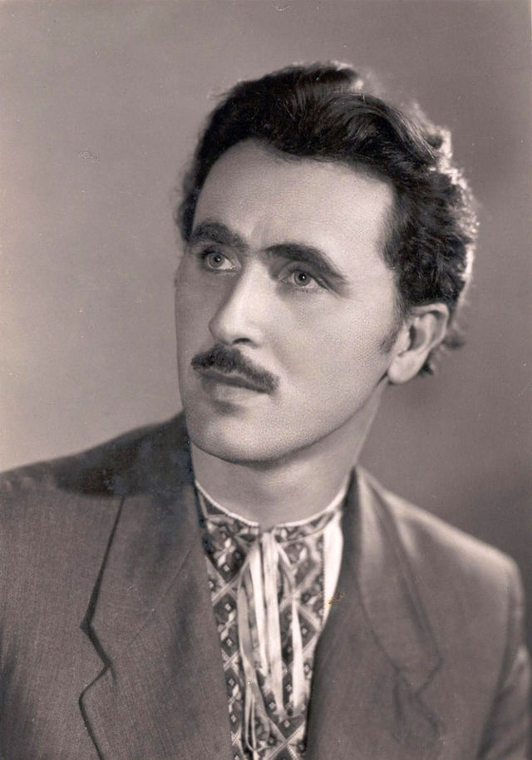
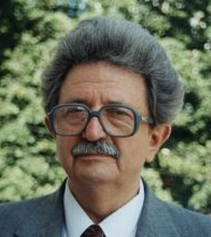
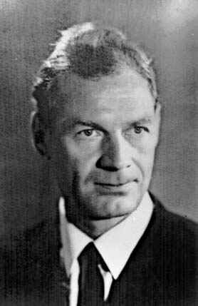
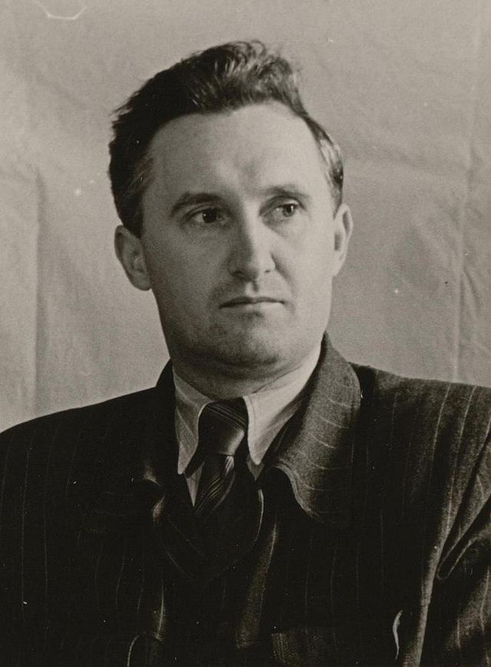
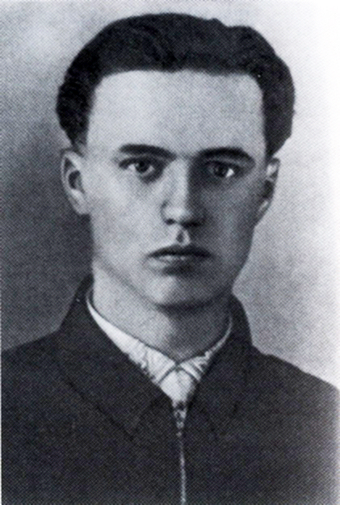
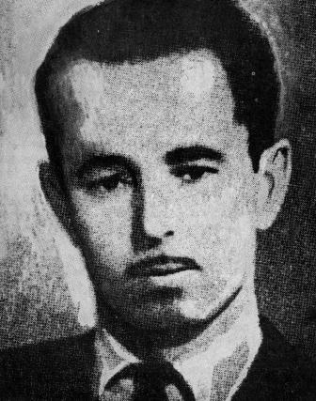
Провідні учасники дисидентського руху:
Олесь Бердник
Михайло Горинь
Олекса Тихий
Василь Симоненко
Іван Коваленко
Валентин Мороз

Slide 15
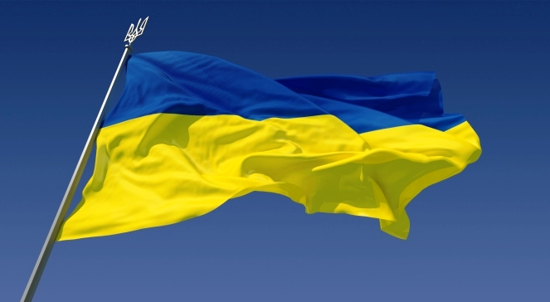
Дякую за увагу!
2014 р.

